Slide 1



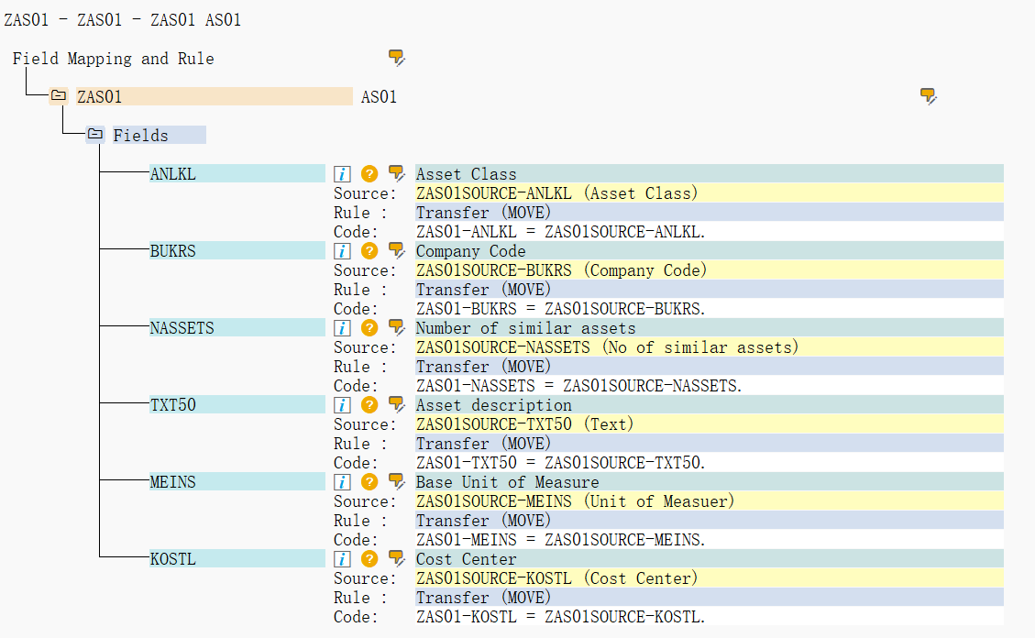
定义源结构
定义源结构包含的字段
源结构映射到目标结构
ZAS01SOURCE映射到ZAS01
字段映射

